Slide 1
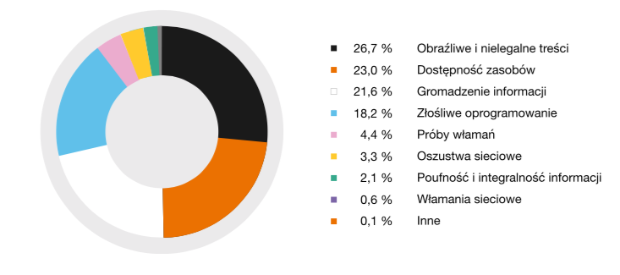
PYLYPENKO MARIIA 7A
Biezpieczenstwo w Internecie

Slide 2
Nie ufaj osobie poznanej przez Internet. Nigdy nie możesz być pewien, kim ona naprawdę jest. Mówi, że ma 8 lat, ale może mieć 40!

Slide 3
Nie spotykaj się z osobami poznanymi przez Internet! Zawsze skonsultuj to z rodzicami.
Nie zdradzaj nikomu swojego imienia ani adresu! Nie mów też, ile masz lat i do jakiej szkoły chodzisz. Nie podawaj numeru telefonu.

Slide 4
Dbaj o swoje hasło jak o największą tajemnicę. Wymyśl takie, które będzie trudne do odgadnięcia. Niech to nie będzie Twoje imię ani imię najlepszej przyjaciółki.

Slide 5
Szanuj prawo własności w Sieci. Zawsze podawaj źródło pochodzenia materiałów znalezionych w Internecie.

